Slide 1

Insegnare STEAM
con la realtà aumentata
Grzegorz Karwasz
Lezione 3: Multi-media (Marienborg)
Notes:
Pierwszy slajd
1

Slide 2
Che cosa sono multi-media
Mediare vuol dire «essere in mezzo»
Media sono gli intermediari tra il processo di presentazione (insegnamento) e percezione (apprendimento).
Le forme sono tante, e ne compaiono sempre nuove

Slide 3
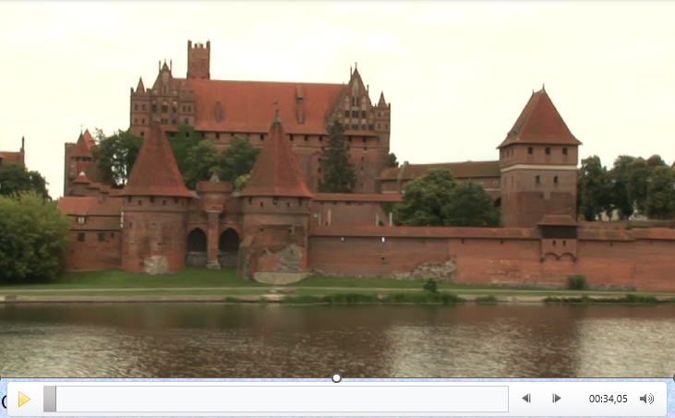
Video (filmato)
Castello di Cavalieri di SS. Maria Vergine, detti Teutonici, Polonia, *1296

Slide 4
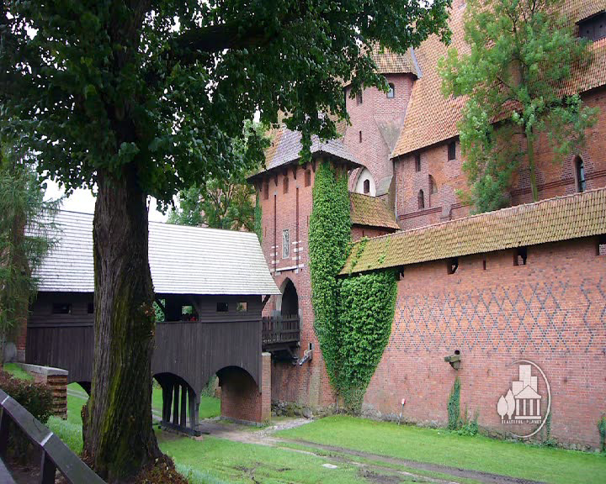
Video (sequenza di foto)
Castello di Cavalieri di SS. Maria Vergine, detti Teutonici, Polonia, *1296

Slide 5
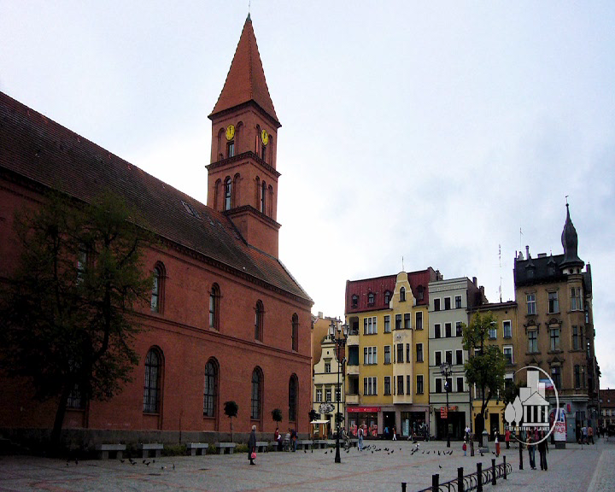
Video (sequenza di foto)
Città di Torun, la prima sede di Cavalieri Teutonici in Polonia, *1226

Slide 6
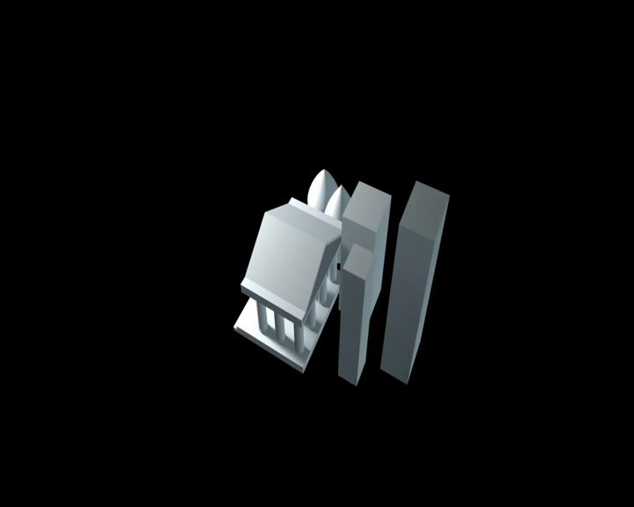
Video (sequenza di animazioni)

